Slide 1
Image Caption Generator
AI 과정 개인프로젝트

Slide 2
Contents
주제
사용 툴
데이터
모델
예측
타임 테이블
주제 소개
아이디어
데이터 구조
문자 전처리
단어 반복횟수
Vocabulary
Zero padding
GloVe 를 통한
단어 Embedding
이미지 특성찾기
Data Generator
모델 구조
Summary
파라미터 튜닝
훈련
예측의 종류
Greedy Search
Beam Search
예측 결과

Slide 3
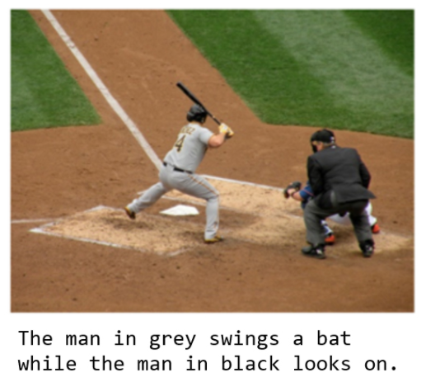
주제 소개
사진을 설명해주는
문장 만들기!

Slide 4
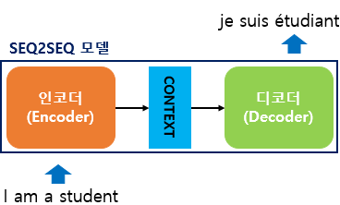
주제
Machine Translation - 번역
I am a student
[0.1, 0.2, 0.1, 0.3, … 0.7]
저는 학생입니다

Slide 5
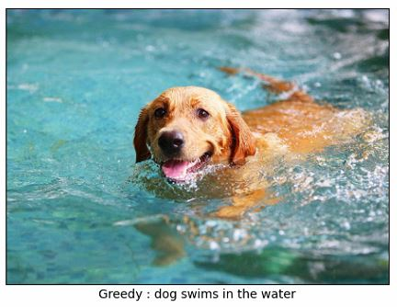
주제
Image Captioning
Dog swims in pool
[0.1, 0.2, 0.3, …0.7]

Slide 6







사용한 툴
Python, Visual Studio, Scikit learn,
Tensorflow Keras, Numpy, matplotlib

Slide 7
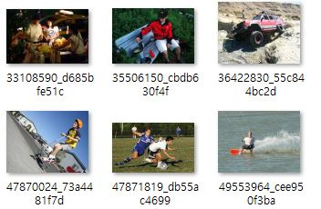
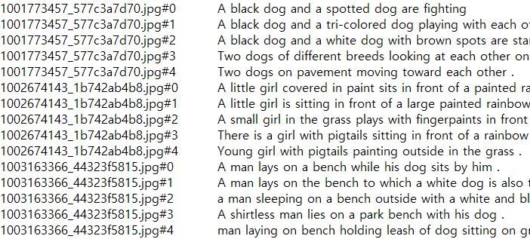
데이터
33108590_d685bfe51c.jpg
35506150_cbdb630f4f.jpg
.txt 형태로 모든 문장이
이미지 #0 문장1 형태로 이루어졌다

Slide 8
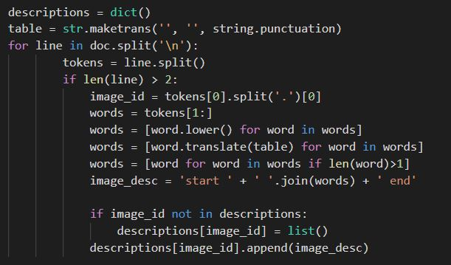
데이터 문자 전처리
1234_5678.jpg ‘Students go to school.’\n
1234_5678.jpg ‘Students ……
1234_5678.jpg ‘Students go to school.’
1234_5678.jpg ‘Students ……
image_id words
1234_5678.jpg ‘Students go to school.’
. , ? ! ~ 특수문자
2. 대문자 >> 소문자
3. ‘start ‘, ‘ end’
descriptions
{‘1234_5678’ : [‘start student is…. end’,
‘start student ….. end’,
…
… ]

Slide 9
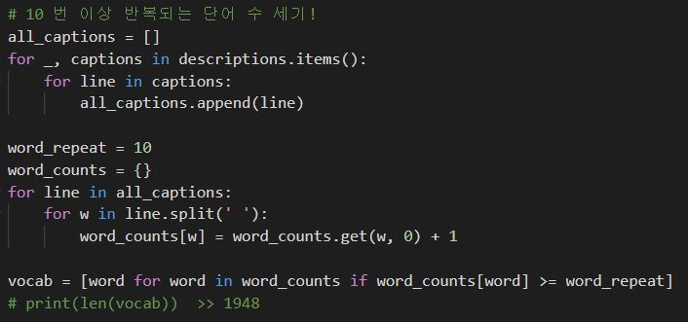
데이터 전체 단어 수 / 문장 길이
all_captions
[문장1, 문장2, 문장3,
…. 문장40000]
[‘start’, ‘students’, ‘go’,… ‘end’]

Slide 10
데이터 zero_padding, max_length
‘start practical deep learning for cloud mobile edge end’ >> 9
‘start student goes to school end’ >> 6
‘start practical deep learning for cloud mobile edge end’
‘ 0 0 0 start student goes to school end’

Slide 11
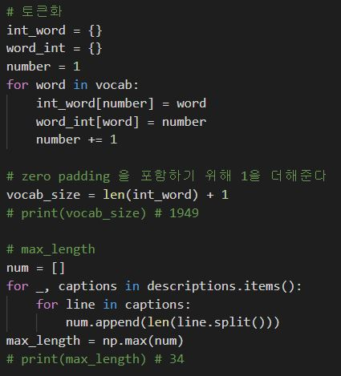
데이터 전체 단어 수 / 문장 길이
int_word
{ 1 : ‘student’, 2 : ‘school’, ….}
word_int
{ ‘student’ : 1, ‘school’ : 2, …}
line.split() > [‘start’, ‘students’, ‘go’,… ‘end’]

Slide 12
임베딩
Embedding – 단어를 n 차원의 벡터의 형태로 표현
전체 단어 수
 | 나이 | 성별
King | 0.9 | 0.81
Queen | 0.87 | 0.2
Prince | 0.11 | 0.72
Pricess | 0.2 | 0.23
word –> [0 0 0 0 0 0 0 1 0 0 0 ….. … … 0 0]
word –> [0.1, 0.2, 0.3, …. … … … 0.7, 0.8]
200

Slide 13
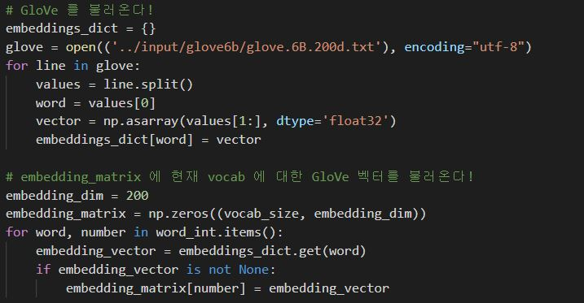
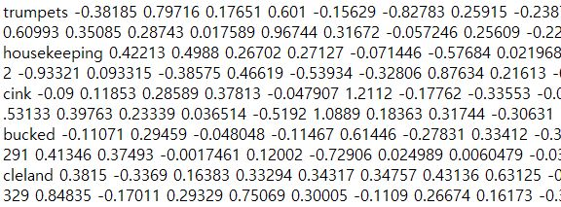
임베딩 GloVe
word_int
{ ‘student’ : 1, ‘school’ : 2, …}
int
Embedding matrix
0
1
2
…
1948
[[ 0, 0, 0, 0, .... ],
[ 0.5, 0.2, 0.3, 0.4, 0 , .. ],
[ … ],
…
[0.1, 0.2, 0.3, 0.4, … ]]

Slide 14
임베딩 GloVe
단어 정수 임베딩 벡터
word_int
{ ‘student’ : 1, ‘school’ : 2, …}
Zero padding
단어1
단어2
…
단어1948
0
1
2
…
1948
[[ 0, 0, 0, 0, .... ],
[ 0.5, 0.2, 0.3, 0.4, 0 , .. ],
[ … ],
…
[0.1, 0.2, 0.3, 0.4, … ]]
int
Embedding matrix
0
1
2
…
1948
[[ 0, 0, 0, 0, .... ],
[ 0.5, 0.2, 0.3, 0.4, 0 , .. ],
[ … ],
…
[0.1, 0.2, 0.3, 0.4, … ]]

Slide 15
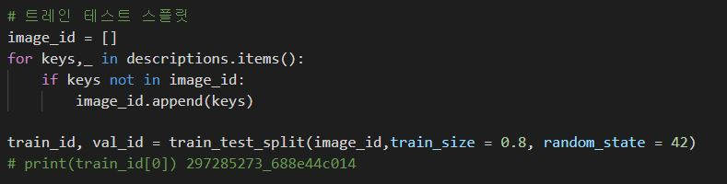
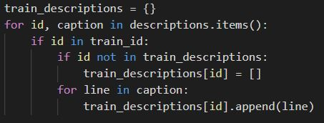
데이터
[‘1234_5678’, ‘2323_4545’,
… ‘1212_1111]
train_descriptions >>
{‘1234_5678’ : [‘start
student is…. end’,
val_descriptions >>
{‘2234_5678’ : [‘start
sentence…. end’,

Slide 16
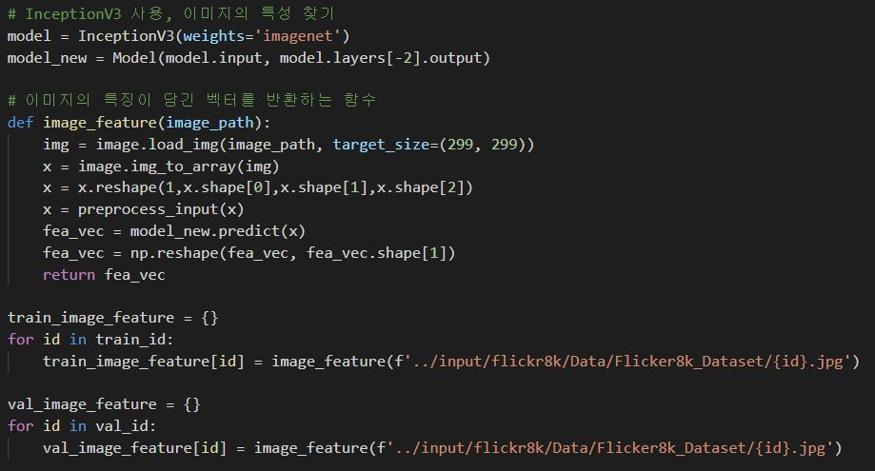
데이터 이미지 특성찾기
이미지
CNN
Fully Connected
Dense(2048)
Dense(1000,
softmax)

Slide 17
데이터 전처리 이미지 특성찾기
이미지
CNN
Fully Connected
Dense(2048)
Dense(softmax)

Slide 18
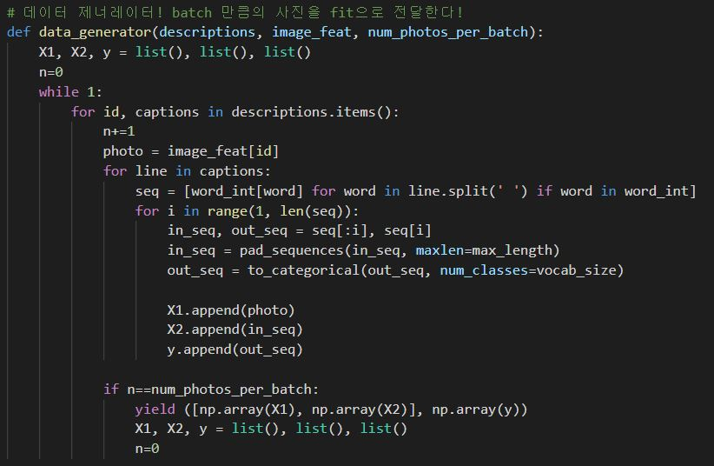
데이터

Slide 19
데이터
이미지, 문장
이미지벡터 : [0.1, 0.2,…..., … …. …. 0.7, 0.8]
문장 : ‘start student goes to school end’
토큰 : [ 1 2 3 4 5 6 ]
X1 X2 y
[0.1, 0.2,…..., … 0.7, 0.8]
[ 0 0 0 … 0 0 0 0 0 1] 2
[ 0 0 0 … 0 0 0 0 1 2] 3
[ 0 0 0 … 0 0 0 1 2 3] 4
[ 0 0 0 … 0 0 1 2 3 4] 5
[ 0 0 0 … 0 1 2 3 4 5] 6
[0.1, 0.2,…..., … 0.7, 0.8]
[0.1, 0.2,…..., … 0.7, 0.8]
[0.1, 0.2,…..., … 0.7, 0.8]
[0.1, 0.2,…..., … 0.7, 0.8]

Slide 20
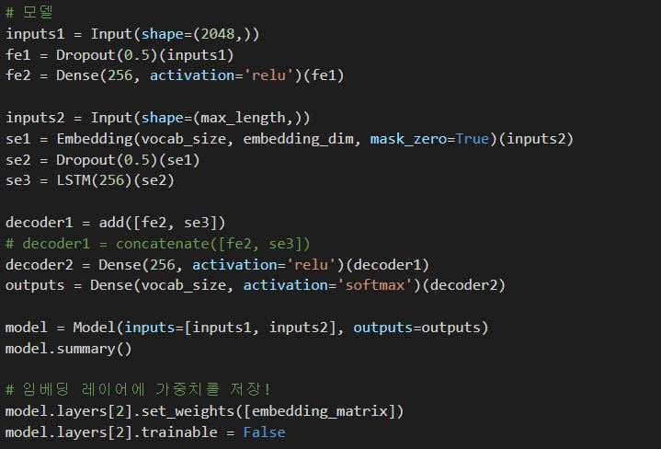
모델
문장 토큰
Inputs2 (max_length,)
start
student
goes
to
school
end
1
2
3
4
5
6
0
0
… 4
0
2
3
Embedding matrix
0
1
2
…
1948
[[ 0, 0, 0, 0, .... ],
[ 0.5, 0.2, 0.3, 0.4, 0.1, … ],
[ … ],
…
[0.1, 0.2, 0.3, 0.4, … ]]
inputs2
Se1 (max_length, 200)
0
0
…
0
2
3
[0, 0, 0, 0, 0, …… 0]
[0, 0, 0, 0, 0, …… 0]
…
[0.1, 0.3, 0.2, …... 0.4]
[0.2, 0.3, 0.2, …... 0.5]
[0.1, 0.1, 0.2, …... 0.4]

Slide 21
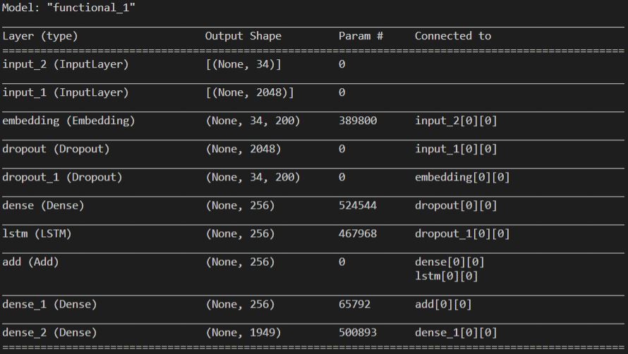
모델 Summary

Slide 22
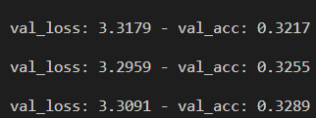
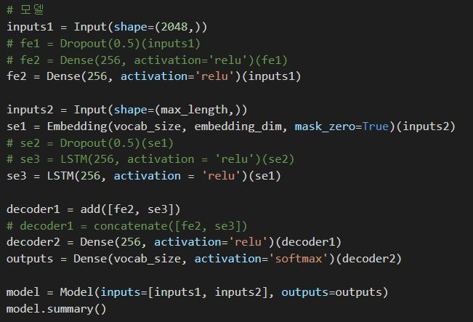
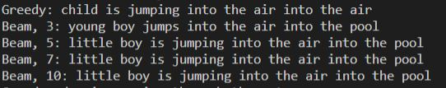
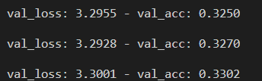
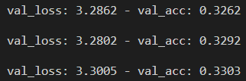
모델 Parameter - Dropout
drop X
drop 0.3
drop 0.4

Slide 23
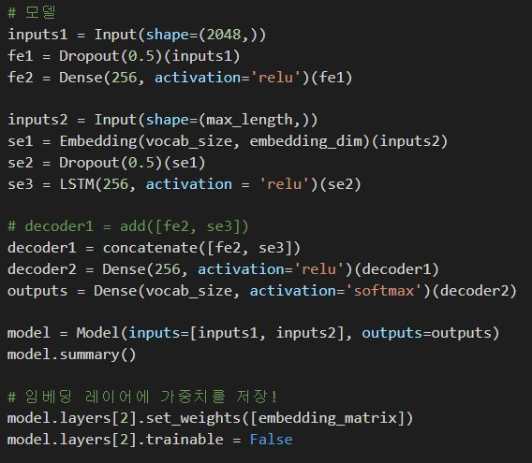
모델 Parameter - Concatenate
drop X
drop 0.3
drop 0.4

Slide 24
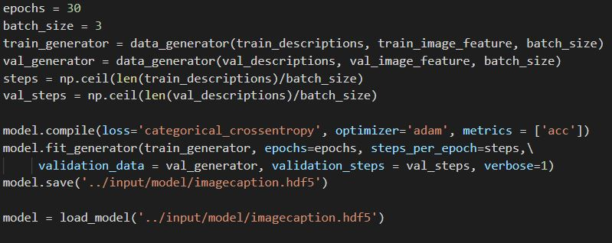
모델

Slide 25
예측
인풋 아웃풋 연산
이미지 벡터 + ‘start’ ‘student’ ‘start’ + ‘ ‘ + ‘student’
이미지 벡터 + ‘start student’ ‘goes’ ‘start student’ + ‘ ‘ + ‘goes’
이미지 벡터 + ‘start student goes’ ‘to’ ‘start student goes’ + ‘ ‘ + ‘to’
이미지 벡터 + ‘start student goes to’ ‘school’ ‘start student goes to’ + ‘ ‘ + ‘school’
이미지 벡터 + ‘start student goes to school’ ‘end’ ‘start student goes to school’ + ‘ ‘ + ‘end’

Slide 26
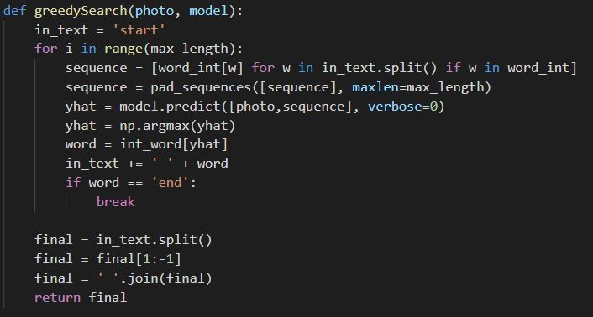
예측 시퀀스 예측 Greedy
Greedy Search – 매번 최고의 결과만을 가져간다!
예측1 예측2
0.16 young
0.60 boy
0.16 is
0.08 jumping
0.28 into
0.45 the
0.51 water
0.10 boy
0.99 is
0.99 going
0.99 to
0.99 jump
0.99 into
0.99 water

Slide 27
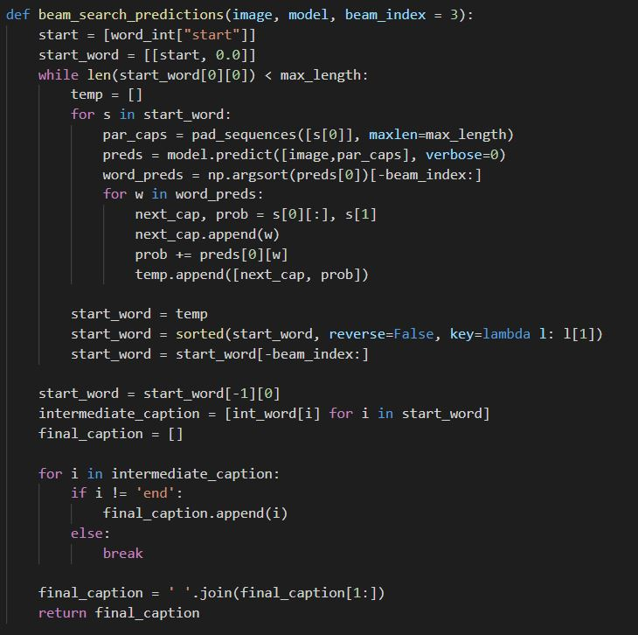
예측 시퀀스 예측 Beam
Beam Search – 상위 k 개의 결과 중 최고를 가져간다!
0.1 the / 0.2 little / 0.14 boy
0.5 0.1 0.2 0.7 0.3 0.1 0.2 0.3 0.4
0.6 0.2 0.3 0.9 0.5 0.3 0.34 0.44 0.54

Slide 28
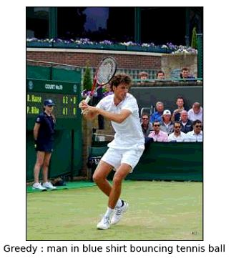
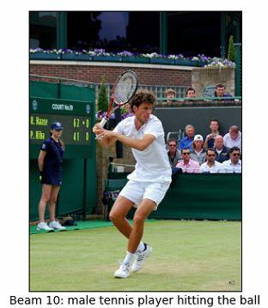
결과
Greedy
Beam

Slide 29
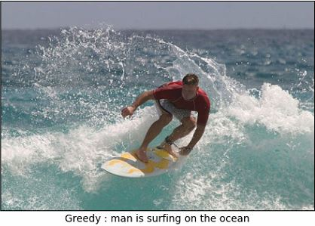
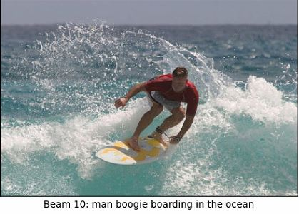
결과
Greedy
Beam

Slide 30
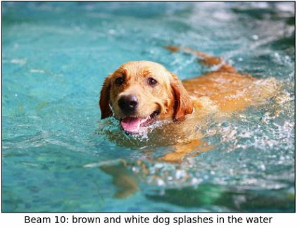
결과
Greedy
Beam

Slide 31
타임 테이블
 | 월 | 화 | 수 | 목 | 금 | 토 | 일
모델 이해
데이터 전처리
모델 구성
결과 정리
발표준비

